Slide 1
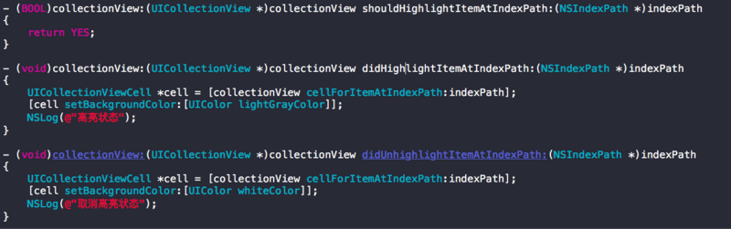
张氏超级
计算器
V2.0
此照片，作者: 未知作者，许可证: CC BY-NC-ND
此照片，作者: 未知作者，许可证: CC BY-NC-ND

Slide 2
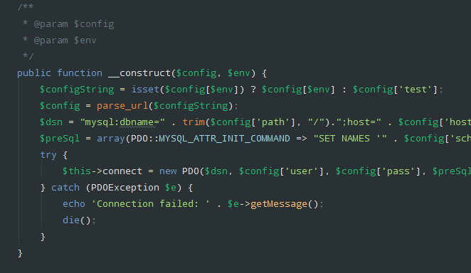
产品信息
开发语言：C++
开发工具：VC++6.0、Visual Studio 2015
开始时间：2018年2月
历时：5个月
功能：大约13个
面向人群：小中大学生，各界人士，需要计算特别精确的人
计算精度：大部分达到C++的long double标准
作者GitHub：https://github.com/GodOfProgrammer
项目GitHub地址：https://github.com/GodOfProgrammer/-V2.0
开源：此源代码仅用作学习用途，不准用于商业或其它用途！

Slide 3
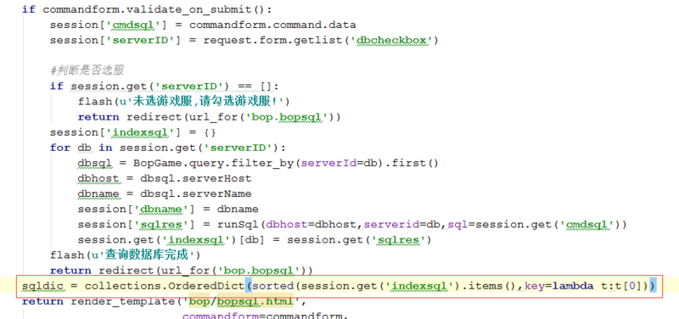
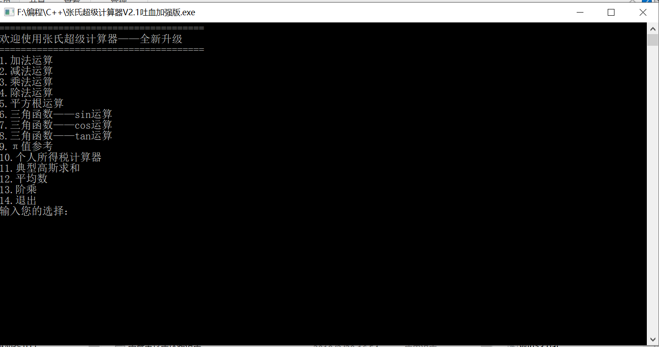
软件截图
此照片，作者: 未知作者，许可证: CC BY-NC-ND

Slide 4
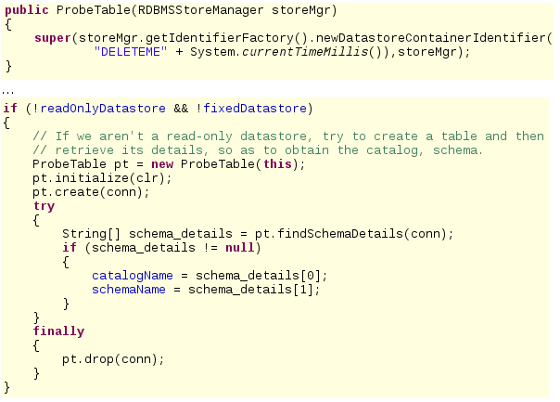
感谢您的使用！！

